Slide 1

实验三
地图填色问题探究
回溯算法优化分析
指导老师：刘刚 分享人：吴嘉楷

Slide 2


01 地图样本准备
目录
02 普通回溯法
03 算法优化
04 填涂附件中的地图
05 探究算法效率与图规模的关系
06 实验总结

Slide 3


01
地图样本准备

Slide 4


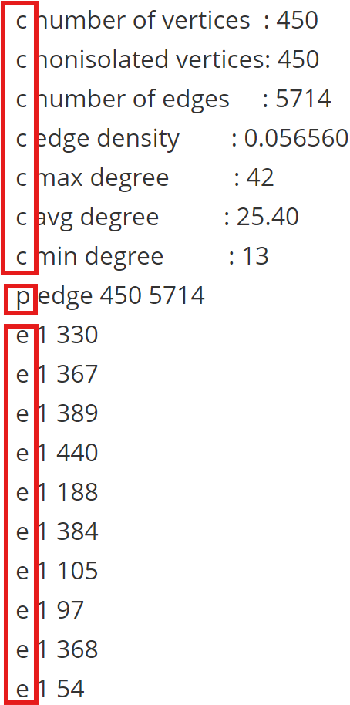
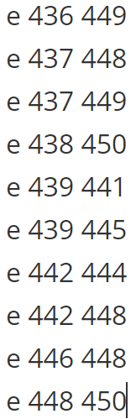
分析给定的地图样本
字符“c”开头——指示一些地图的说明信息
字符“p”打头——指示了顶点有450个，边有5714条
字符“e”打头——包含了一条边的两个端点的信息
细节一：边的第二个端点值总大于第一个端点值
细节二：样本按照边的第一个端点值升序排列
Notes:
这段我将以探讨随机样本的生成为主题。在算法研究中，随机样本起着至关重要的作用，它确保了实验结果的可靠性。因此，我们需要关注如何有效地生成随机样本。首先，我们可以通过编程语言提供的相关函数或算法来生成满足特定分布的随机样本数据。这些函数和算法可以帮助我们在需要时生成具有所需特征的随机样本，从而为后续的算法分析和实验做好准备。其次，我们需要读取生成的随机样本数据，并进行必要的预处理。这一步骤对于保证数据质量和准确性至关重要。预处理过程可能包括数据清洗、归一化、缺失值处理等。通过对原始数据进行预处理，我们可以消除噪声和异常值，使得数据更适合进行进一步的算法分析。在这一过程中，我们需要密切关注数据的分布情况，以确保生成的随机样本满足我们的假设和需求。此外，我们还需要考虑样本的数量，以确保我们有足够的数据来进行可靠的统计分析。总之，随机样本的生成是算法研究中的一个关键步骤。通过利用编程语言提供的相关函数和算法，我们可以生成满足特定分布的随机样本数据。然后，我们还需要对生成的随机样本进行读取和处理，以便后续的算法分析和实验。在整个过程中，我们需要关注数据的质量、分布和数量，以确保实验结果的可靠性。

Slide 5
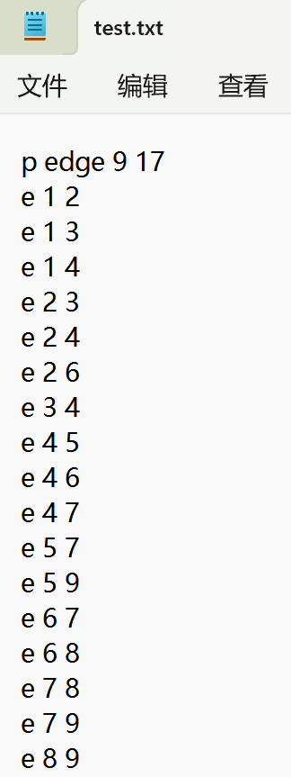
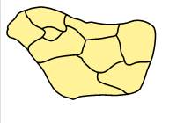
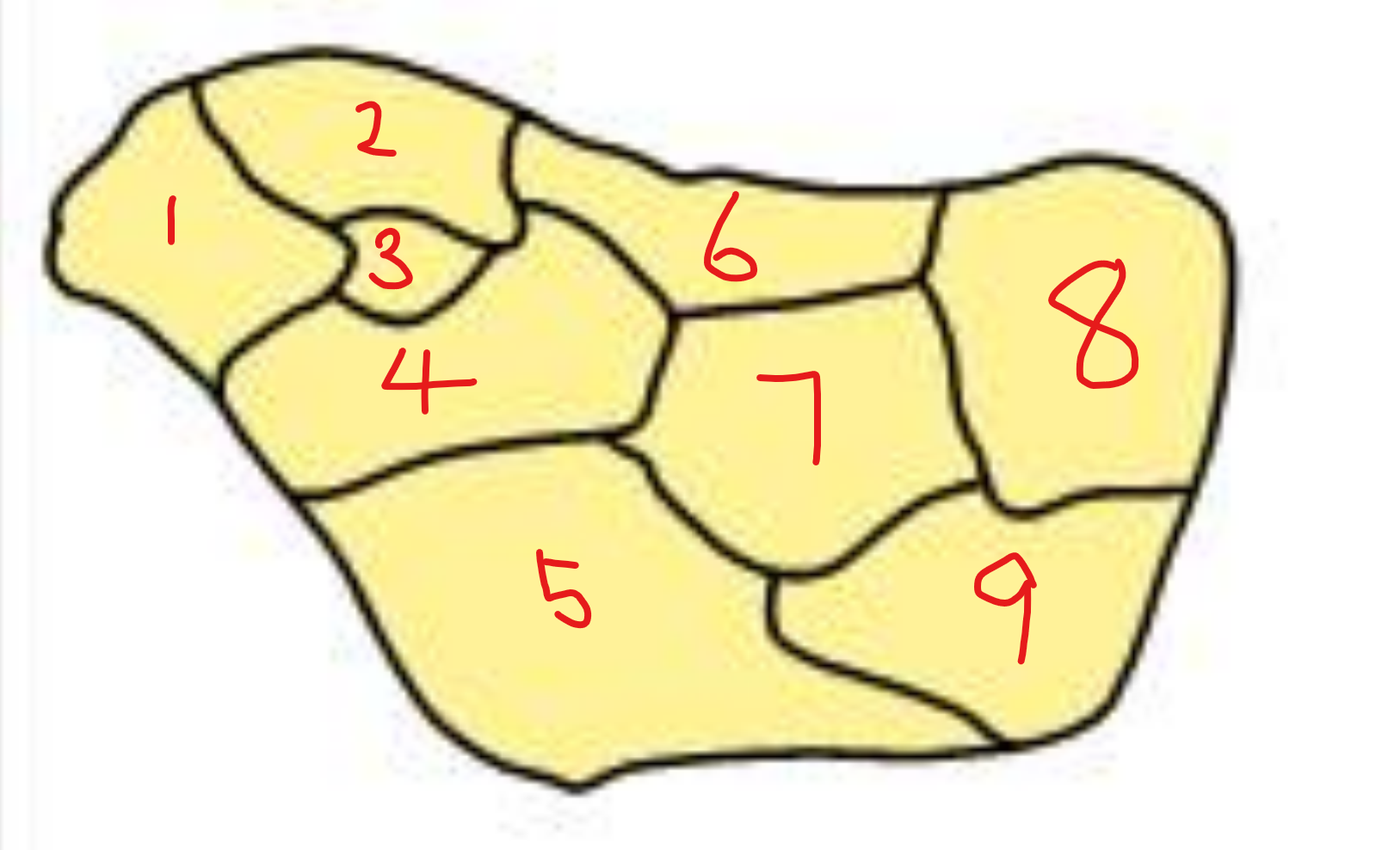
测试样本的生成
编号
生成
Notes:
这段我将以探讨随机样本的生成为主题。在算法研究中，随机样本起着至关重要的作用，它确保了实验结果的可靠性。因此，我们需要关注如何有效地生成随机样本。首先，我们可以通过编程语言提供的相关函数或算法来生成满足特定分布的随机样本数据。这些函数和算法可以帮助我们在需要时生成具有所需特征的随机样本，从而为后续的算法分析和实验做好准备。其次，我们需要读取生成的随机样本数据，并进行必要的预处理。这一步骤对于保证数据质量和准确性至关重要。预处理过程可能包括数据清洗、归一化、缺失值处理等。通过对原始数据进行预处理，我们可以消除噪声和异常值，使得数据更适合进行进一步的算法分析。在这一过程中，我们需要密切关注数据的分布情况，以确保生成的随机样本满足我们的假设和需求。此外，我们还需要考虑样本的数量，以确保我们有足够的数据来进行可靠的统计分析。总之，随机样本的生成是算法研究中的一个关键步骤。通过利用编程语言提供的相关函数和算法，我们可以生成满足特定分布的随机样本数据。然后，我们还需要对生成的随机样本进行读取和处理，以便后续的算法分析和实验。在整个过程中，我们需要关注数据的质量、分布和数量，以确保实验结果的可靠性。

Slide 6
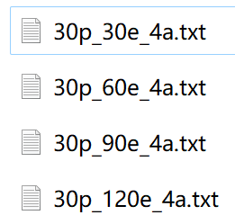
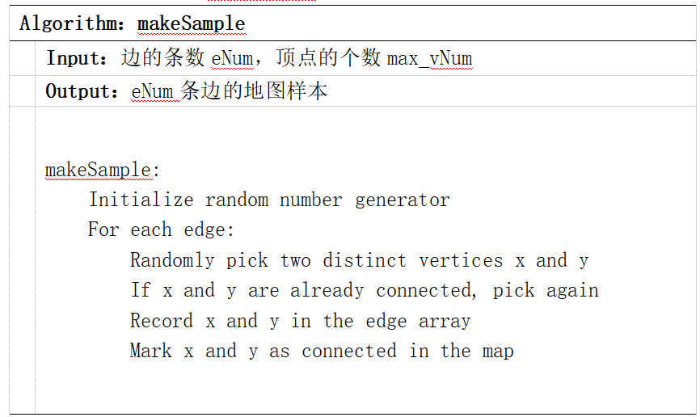
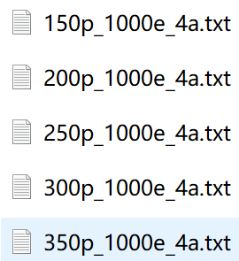
生成不同规模的地图
生成
样本去重
Notes:
这段我将主要介绍如何生成和读取随机样本，以及如何使用check()函数验证排序算法的正确性和准确性。首先，让我们来讨论随机样本的生成方法。随机样本是通过对数据源进行特定的处理和操作来获得的。我们通常使用一种称为随机抽样的技术来生成随机样本。随机抽样的过程涉及到从数据集中选取一部分观察值，这些观察值在统计上具有代表性，并且在整个数据集中的分布是均匀的或符合某种特定分布规律的。生成随机样本的算法有很多种，其中最常见的包括简单随机抽样、分层抽样和聚类抽样等。接下来，让我们来了解如何读取生成的随机样本。读取随机样本的过程可以分为两个步骤：文件读取和数据处理。首先，我们需要从指定的文件中读取数据。这个过程可能涉及到一些文件读写的操作，比如打开文件、解析文件格式等。一旦我们成功读取了文件内容，我们就可以对数据进行处理了。数据处理的过程可以包括数据清洗、特征提取、特征转换等操作，以便将原始数据转化为适合我们分析的形式。最后，让我们来看一下如何利用check()函数来检验排序算法的正确性和准确性。check()函数是一个常用的工具，用于验证我们的排序算法是否能够按照预期的方式工作。通过调用check()函数，我们可以输入一个未排序的序列作为参数，并期望得到按升序排列后的输出结果。如果输出结果与预期一致，那么我们可以认为我们的排序算法是正确的；否则，我们需要对我们的算法进行调试和修复。以上就是关于随机样本的生成和读取方法以及使用check()函数验证排序算法的介绍。希望这些内容能够帮助到大家。下面我将继续讲解下一个主题。

Slide 7
02
普通回溯法
Notes:
今天，我们将深入探讨五种主要排序算法：冒泡排序、选择排序、插入排序、合并排序和快速排序。首先，让我们从冒泡排序开始，了解其工作原理，然后分析其在时间复杂度和空间复杂度方面的表现。接下来，我们会学习选择排序的基本原理，以及它在性能评估上的表现。同样，我们也会深入研究插入排序，并分析其效率。然后我们会转向合并排序，理解它如何工作，并研究其时间和空间复杂性。最后，我们将讨论快速排序，包括它的运作方式以及在时间和空间复杂性方面的分析。

Slide 8
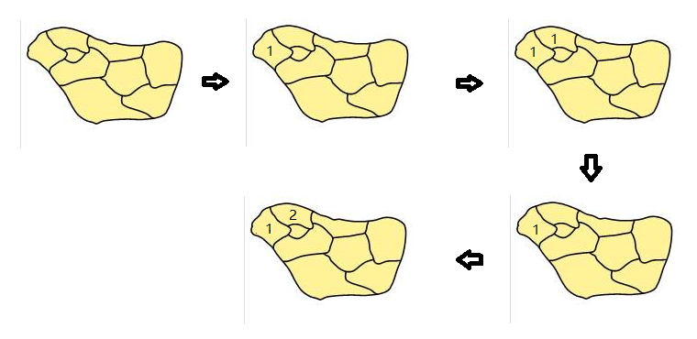
普通回溯法思想
采用递归和深度优先搜索的方法，尝试在一组可能的解中搜索出符合要求的解，在搜索过程中，若发现当前所选的方案不能得到正解，就回溯到前面的某一步（即撤销上一次的选择），换一种可能性继续尝试，直到找到符合要求的解或者所有的可能性都已尝试完毕。
Notes:
这段我将以冒泡排序为话题，深入探讨其原理、实现步骤以及时间复杂度。首先，让我们来讨论冒泡排序的基本原理。冒泡排序是一种简单的排序算法，通过相邻元素之间的比较和交换来实现排序。具体地说，该算法重复地遍历要排序的数列，一次比较两个元素，如果它们的顺序错误就把它们交换过来。这种操作会使得未排序的最大值逐渐向数组的末尾移动。通过多次这样的遍历，我们可以将整个列表按照从小到大的顺序排列完毕。下面我将详细介绍冒泡排序的具体实现步骤。冒泡排序的实现包括多次遍历数组，每次遍历都将未排序的最大值移到末尾。在每一次遍历过程中，我们从数组的第一个元素开始，比较相邻的两个元素，如果前一个元素大于后一个元素，则交换它们的位置。接着，对第二个元素到倒数第二个元素进行同样的操作。这个过程会一直持续，直到最后一个元素被检查完为止。然后，我们再次从第一个元素开始进行遍历，这次是检查已经排序的元素是否满足从小到大的顺序。如果不满足，则再次进行相邻元素的比较和交换。这样经过多次的遍历和比较，我们最终得到一个按照递增或递减顺序排列的数列。接下来是关于冒泡排序的时间复杂度分析。冒泡排序的时间复杂度为O(n^2)，其中n代表待排序的元素个数。这意味着当数据规模增加时，冒泡排序所需的运算次数会呈平方级增长。因此，冒泡排序在处理大规模数据时效率较低。但同时，由于其简单易懂的实现逻辑，冒泡排序适用于小规模数据或者已经基本有序的数据。在这种情况下，冒泡排序可以提供较好的性能表现。总结来说，冒泡排序是一种简单而直观的排序算法，其基本原理是通过相邻元素的比较和交换来实现排序。它的具体实现步骤包括多次遍历数组，每次都将未排序的最大值移动到末尾。然而，由于其时间复杂度较高，冒泡排序在处理大规模数据时效率较低，更适合小规模数据或者已经基本有序的数据场景。通过深入了解冒泡排序的原理和特点，我们可以更好地选择和应用适合的排序算法来解决问题。

Slide 9
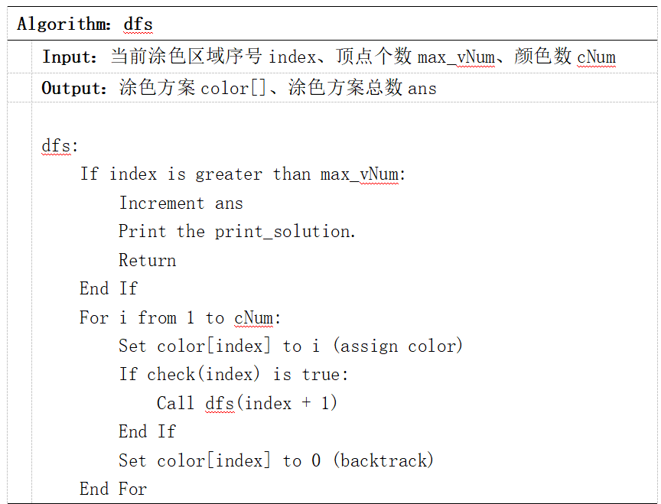
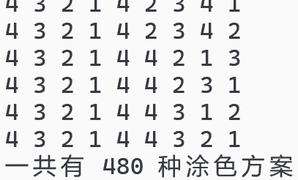
普通回溯法求解测试样本
调用dfs
求解
Notes:
这段我将以冒泡排序为话题，深入探讨其原理、实现步骤以及时间复杂度。首先，让我们来讨论冒泡排序的基本原理。冒泡排序是一种简单的排序算法，通过相邻元素之间的比较和交换来实现排序。具体地说，该算法重复地遍历要排序的数列，一次比较两个元素，如果它们的顺序错误就把它们交换过来。这种操作会使得未排序的最大值逐渐向数组的末尾移动。通过多次这样的遍历，我们可以将整个列表按照从小到大的顺序排列完毕。下面我将详细介绍冒泡排序的具体实现步骤。冒泡排序的实现包括多次遍历数组，每次遍历都将未排序的最大值移到末尾。在每一次遍历过程中，我们从数组的第一个元素开始，比较相邻的两个元素，如果前一个元素大于后一个元素，则交换它们的位置。接着，对第二个元素到倒数第二个元素进行同样的操作。这个过程会一直持续，直到最后一个元素被检查完为止。然后，我们再次从第一个元素开始进行遍历，这次是检查已经排序的元素是否满足从小到大的顺序。如果不满足，则再次进行相邻元素的比较和交换。这样经过多次的遍历和比较，我们最终得到一个按照递增或递减顺序排列的数列。接下来是关于冒泡排序的时间复杂度分析。冒泡排序的时间复杂度为O(n^2)，其中n代表待排序的元素个数。这意味着当数据规模增加时，冒泡排序所需的运算次数会呈平方级增长。因此，冒泡排序在处理大规模数据时效率较低。但同时，由于其简单易懂的实现逻辑，冒泡排序适用于小规模数据或者已经基本有序的数据。在这种情况下，冒泡排序可以提供较好的性能表现。总结来说，冒泡排序是一种简单而直观的排序算法，其基本原理是通过相邻元素的比较和交换来实现排序。它的具体实现步骤包括多次遍历数组，每次都将未排序的最大值移动到末尾。然而，由于其时间复杂度较高，冒泡排序在处理大规模数据时效率较低，更适合小规模数据或者已经基本有序的数据场景。通过深入了解冒泡排序的原理和特点，我们可以更好地选择和应用适合的排序算法来解决问题。

Slide 10
03
算法优化
Notes:
在今天的分享中，我们将深入探讨TopK问题，首先介绍解决思路和分析。在解决问题之前，我们需要进行前置准备，检验算法的正确性。接着，我将向大家展示四种解决方案：第一种、第二种、第三种和第四种。让我们一起探索这个问题的解决方法吧。

Slide 11
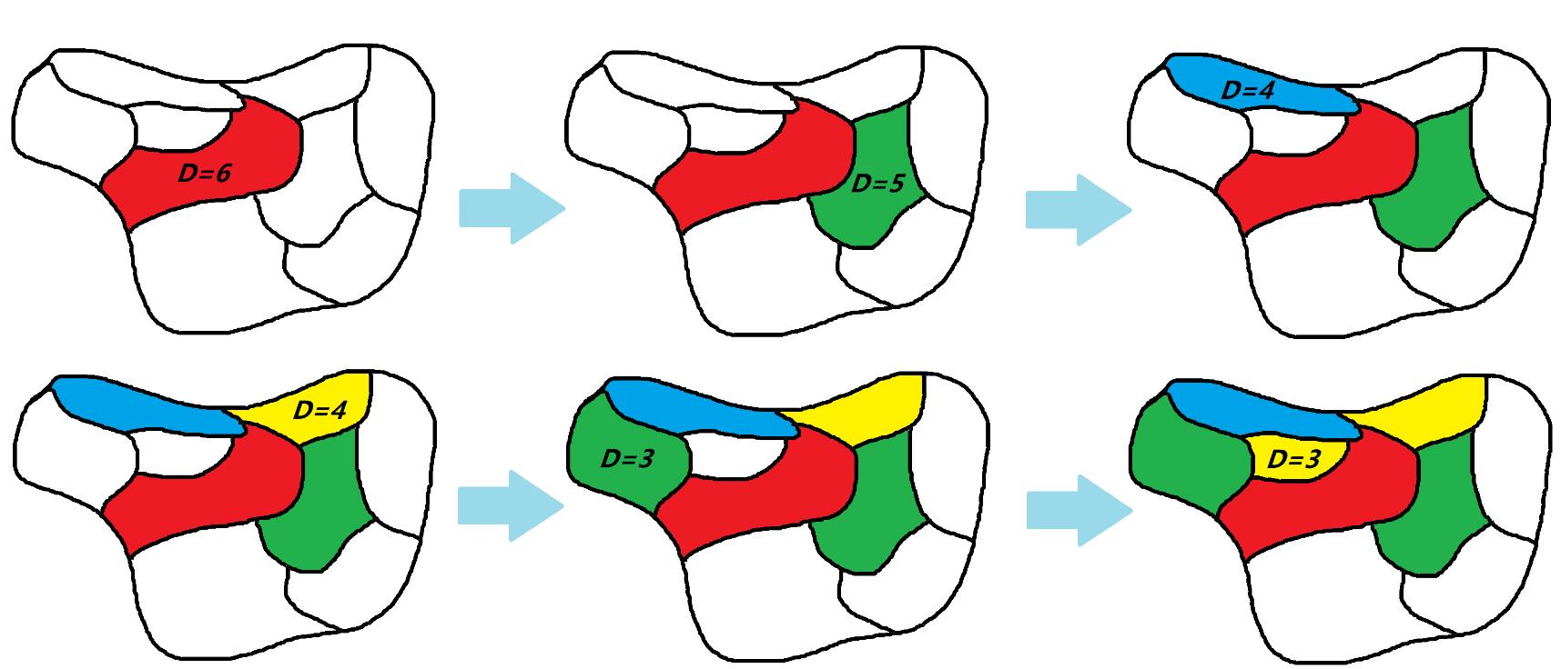
算法优化一：最大度优先
DH（Degree Highest）准则：优先搜索邻边数量最多(即度最大)的节点。
Notes:
这部分我将以深入分析几种常见排序算法的原理，包括冒泡排序、选择排序和插入排序。首先，让我们来看一下冒泡排序的工作原理。冒泡排序通过不断地比较相邻的元素并进行适当的元素交换，将数列中的最大（或最小）值逐步“冒泡”到数列的末端。这种排序方法虽然直观简单，但效率相对较低，尤其是在处理大规模数据时。接着，我们来解析一下选择排序算法。在执行选择排序时，我们会从待排序部分的第一个元素开始，遍历整个未排序部分，每次从未排序部分中选出最小（或最大）的元素，然后将该元素放到已排序序列的末尾。这个过程会持续进行，直到所有的元素都已经被正确地排序到他们应该在的位置上。最后，我们来剖析一下插入排序的过程。插入排序的工作方式是从第二个元素开始，将当前元素与前面的元素进行比较，找到合适的位置并插入，从而实现有序排列。尽管插入排序在某些特定情况下可以表现得非常高效，但其总体性能通常不如其他更先进的算法。这些就是我们今天要讨论的三种基础的、广泛使用的排序算法：冒泡排序、选择排序和插入排序。在接下来的部分，我们将深入研究这些算法的具体实现和应用。

Slide 12
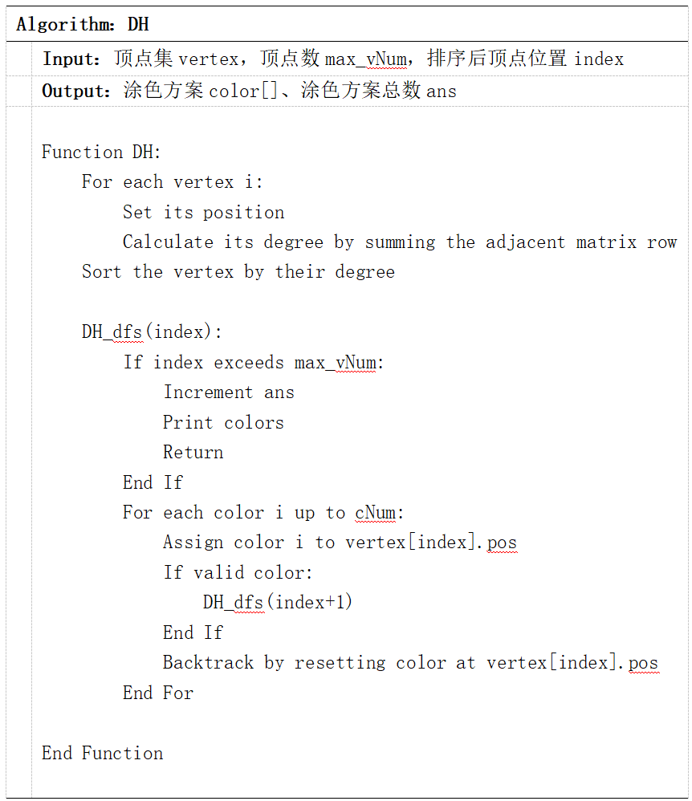
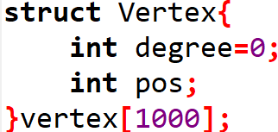
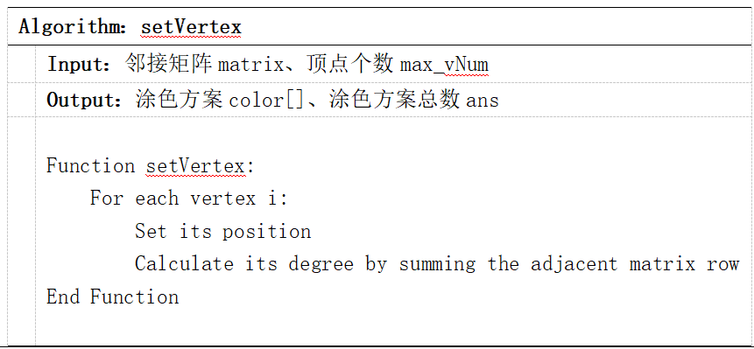
算法优化一：最大度优先——DH
Notes:
这部分我将以深入分析几种常见排序算法的原理，包括冒泡排序、选择排序和插入排序。首先，让我们来看一下冒泡排序的工作原理。冒泡排序通过不断地比较相邻的元素并进行适当的元素交换，将数列中的最大（或最小）值逐步“冒泡”到数列的末端。这种排序方法虽然直观简单，但效率相对较低，尤其是在处理大规模数据时。接着，我们来解析一下选择排序算法。在执行选择排序时，我们会从待排序部分的第一个元素开始，遍历整个未排序部分，每次从未排序部分中选出最小（或最大）的元素，然后将该元素放到已排序序列的末尾。这个过程会持续进行，直到所有的元素都已经被正确地排序到他们应该在的位置上。最后，我们来剖析一下插入排序的过程。插入排序的工作方式是从第二个元素开始，将当前元素与前面的元素进行比较，找到合适的位置并插入，从而实现有序排列。尽管插入排序在某些特定情况下可以表现得非常高效，但其总体性能通常不如其他更先进的算法。这些就是我们今天要讨论的三种基础的、广泛使用的排序算法：冒泡排序、选择排序和插入排序。在接下来的部分，我们将深入研究这些算法的具体实现和应用。

Slide 13
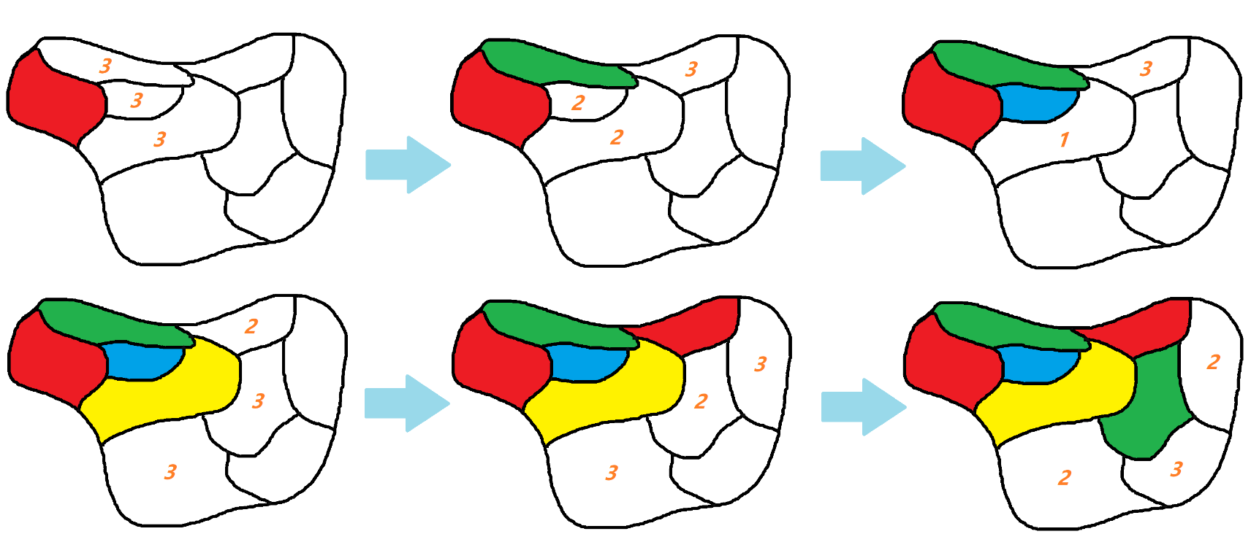
算法优化二：最少可选颜色优先
MRV(Min Remaining Vertex)准则：优先搜索可涂颜色数最少的节点。
Notes:
这部分我将以深入分析几种常见排序算法的原理，包括冒泡排序、选择排序和插入排序。首先，让我们来看一下冒泡排序的工作原理。冒泡排序通过不断地比较相邻的元素并进行适当的元素交换，将数列中的最大（或最小）值逐步“冒泡”到数列的末端。这种排序方法虽然直观简单，但效率相对较低，尤其是在处理大规模数据时。接着，我们来解析一下选择排序算法。在执行选择排序时，我们会从待排序部分的第一个元素开始，遍历整个未排序部分，每次从未排序部分中选出最小（或最大）的元素，然后将该元素放到已排序序列的末尾。这个过程会持续进行，直到所有的元素都已经被正确地排序到他们应该在的位置上。最后，我们来剖析一下插入排序的过程。插入排序的工作方式是从第二个元素开始，将当前元素与前面的元素进行比较，找到合适的位置并插入，从而实现有序排列。尽管插入排序在某些特定情况下可以表现得非常高效，但其总体性能通常不如其他更先进的算法。这些就是我们今天要讨论的三种基础的、广泛使用的排序算法：冒泡排序、选择排序和插入排序。在接下来的部分，我们将深入研究这些算法的具体实现和应用。

Slide 14
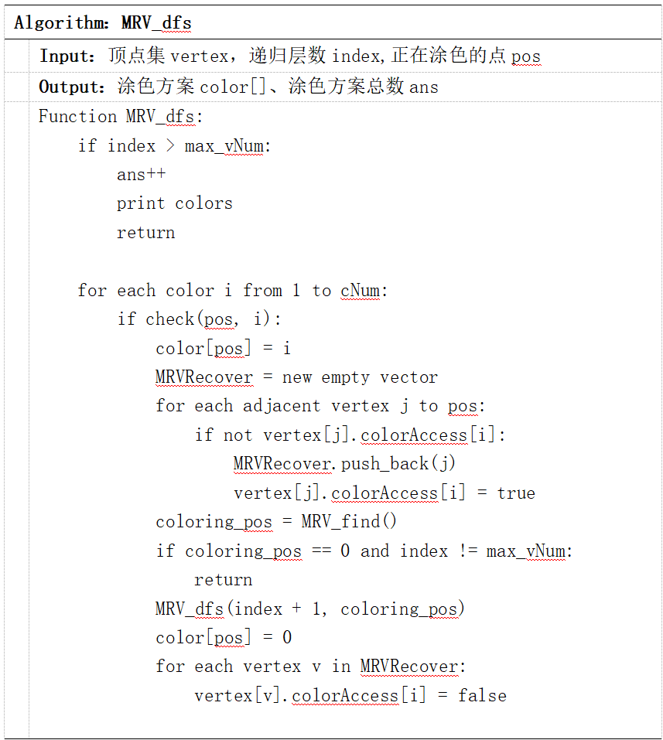
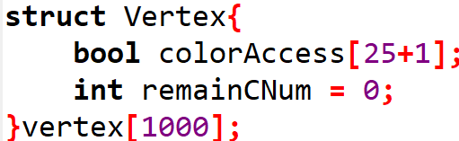
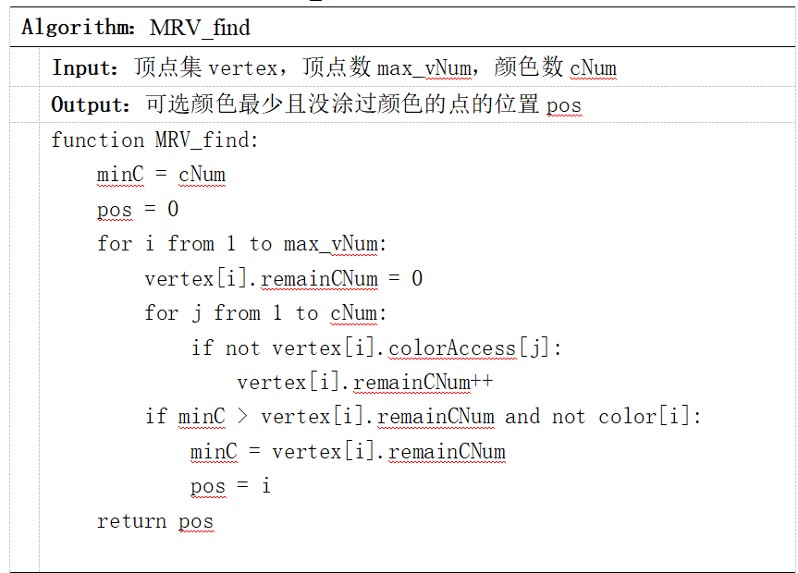
算法优化二：最少可选颜色优先——MRV
状态恢复
Notes:
这部分我将以深入分析几种常见排序算法的原理，包括冒泡排序、选择排序和插入排序。首先，让我们来看一下冒泡排序的工作原理。冒泡排序通过不断地比较相邻的元素并进行适当的元素交换，将数列中的最大（或最小）值逐步“冒泡”到数列的末端。这种排序方法虽然直观简单，但效率相对较低，尤其是在处理大规模数据时。接着，我们来解析一下选择排序算法。在执行选择排序时，我们会从待排序部分的第一个元素开始，遍历整个未排序部分，每次从未排序部分中选出最小（或最大）的元素，然后将该元素放到已排序序列的末尾。这个过程会持续进行，直到所有的元素都已经被正确地排序到他们应该在的位置上。最后，我们来剖析一下插入排序的过程。插入排序的工作方式是从第二个元素开始，将当前元素与前面的元素进行比较，找到合适的位置并插入，从而实现有序排列。尽管插入排序在某些特定情况下可以表现得非常高效，但其总体性能通常不如其他更先进的算法。这些就是我们今天要讨论的三种基础的、广泛使用的排序算法：冒泡排序、选择排序和插入排序。在接下来的部分，我们将深入研究这些算法的具体实现和应用。

Slide 15
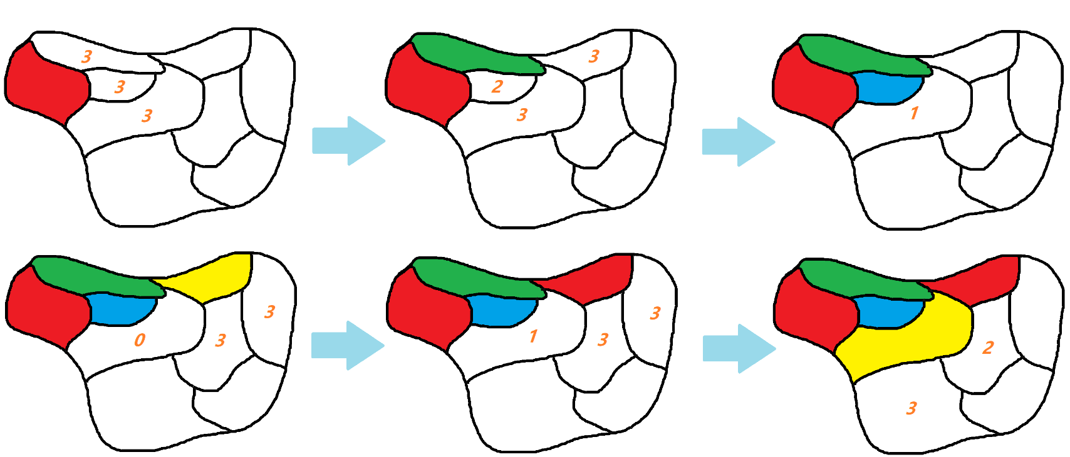
算法优化三：向前探查
向前探查一步？两步？还是更多步？
FS 剪枝（Forward Search）：提前判断之后层数是否有解。
实际运行后，发现向前探查两步运行时间无较大改善，甚至导致运行代码增多而导致时间增大。
分析发现递归探查的剪枝可能性较小，且容易覆盖第1步探查的剪枝效果，导致效率无提升。
因此，我们决定只向前探查一步。
Notes:
这部分我将以深入分析几种常见排序算法的原理，包括冒泡排序、选择排序和插入排序。首先，让我们来看一下冒泡排序的工作原理。冒泡排序通过不断地比较相邻的元素并进行适当的元素交换，将数列中的最大（或最小）值逐步“冒泡”到数列的末端。这种排序方法虽然直观简单，但效率相对较低，尤其是在处理大规模数据时。接着，我们来解析一下选择排序算法。在执行选择排序时，我们会从待排序部分的第一个元素开始，遍历整个未排序部分，每次从未排序部分中选出最小（或最大）的元素，然后将该元素放到已排序序列的末尾。这个过程会持续进行，直到所有的元素都已经被正确地排序到他们应该在的位置上。最后，我们来剖析一下插入排序的过程。插入排序的工作方式是从第二个元素开始，将当前元素与前面的元素进行比较，找到合适的位置并插入，从而实现有序排列。尽管插入排序在某些特定情况下可以表现得非常高效，但其总体性能通常不如其他更先进的算法。这些就是我们今天要讨论的三种基础的、广泛使用的排序算法：冒泡排序、选择排序和插入排序。在接下来的部分，我们将深入研究这些算法的具体实现和应用。

Slide 16
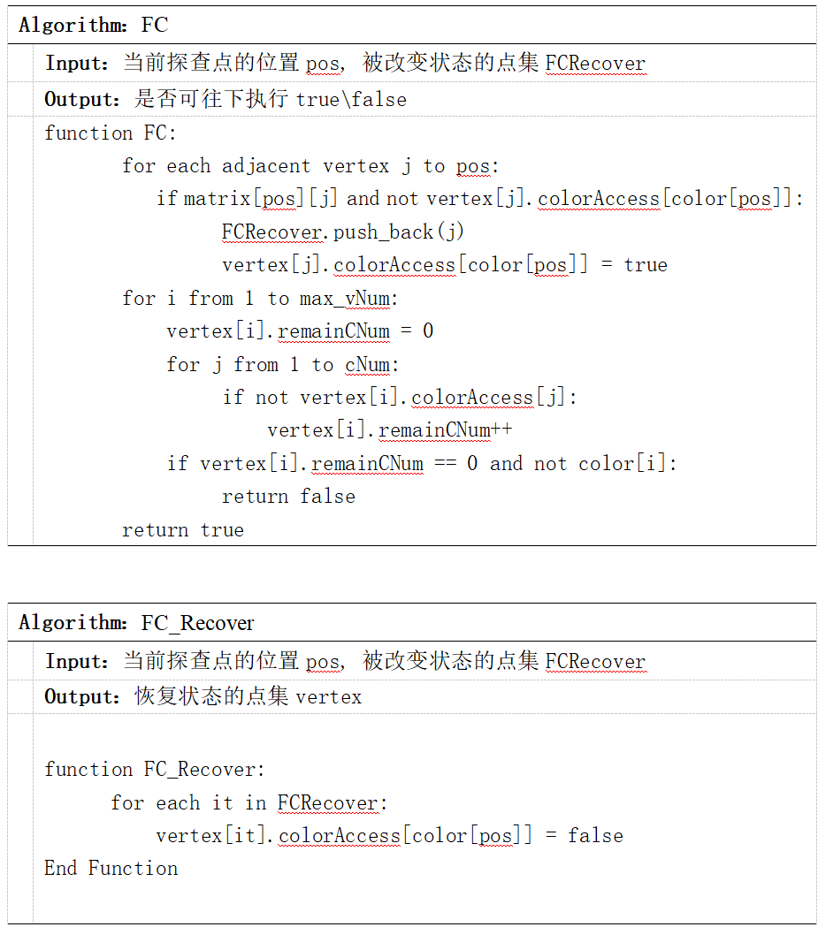
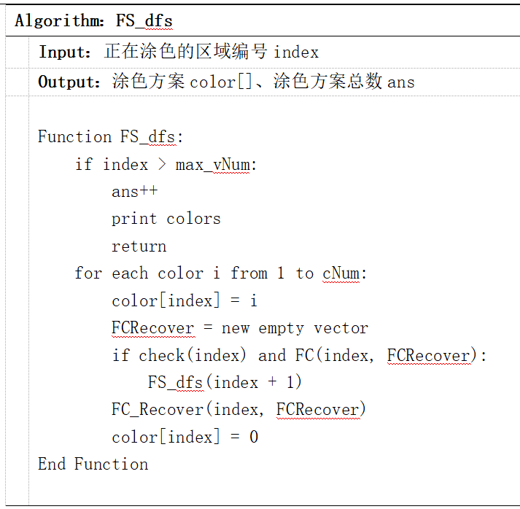
算法优化三：向前探查
Notes:
这部分我将以深入分析几种常见排序算法的原理，包括冒泡排序、选择排序和插入排序。首先，让我们来看一下冒泡排序的工作原理。冒泡排序通过不断地比较相邻的元素并进行适当的元素交换，将数列中的最大（或最小）值逐步“冒泡”到数列的末端。这种排序方法虽然直观简单，但效率相对较低，尤其是在处理大规模数据时。接着，我们来解析一下选择排序算法。在执行选择排序时，我们会从待排序部分的第一个元素开始，遍历整个未排序部分，每次从未排序部分中选出最小（或最大）的元素，然后将该元素放到已排序序列的末尾。这个过程会持续进行，直到所有的元素都已经被正确地排序到他们应该在的位置上。最后，我们来剖析一下插入排序的过程。插入排序的工作方式是从第二个元素开始，将当前元素与前面的元素进行比较，找到合适的位置并插入，从而实现有序排列。尽管插入排序在某些特定情况下可以表现得非常高效，但其总体性能通常不如其他更先进的算法。这些就是我们今天要讨论的三种基础的、广泛使用的排序算法：冒泡排序、选择排序和插入排序。在接下来的部分，我们将深入研究这些算法的具体实现和应用。

Slide 17
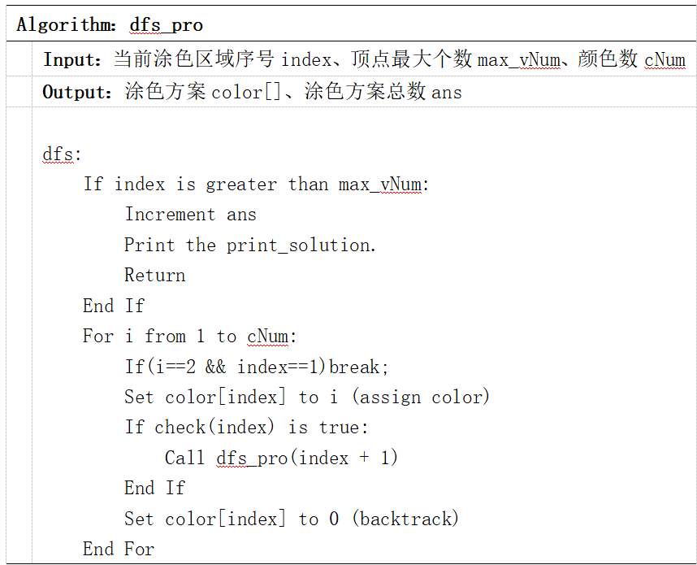
算法优化四：对称分支剪枝
在对第一个点进行涂色时，选择不同颜色所产生的结果是对称（等效）的，换言之，选择不同颜色最后得到的解数量是相等的，均为解总数的1/m。(m 为颜色数)
因此，在对第一个结点进行涂色时，涂到第二种颜色即可停止，而在最后的结果总数上乘以颜色数 m 即可得到最后的结果。
Notes:
这部分我将以深入分析几种常见排序算法的原理，包括冒泡排序、选择排序和插入排序。首先，让我们来看一下冒泡排序的工作原理。冒泡排序通过不断地比较相邻的元素并进行适当的元素交换，将数列中的最大（或最小）值逐步“冒泡”到数列的末端。这种排序方法虽然直观简单，但效率相对较低，尤其是在处理大规模数据时。接着，我们来解析一下选择排序算法。在执行选择排序时，我们会从待排序部分的第一个元素开始，遍历整个未排序部分，每次从未排序部分中选出最小（或最大）的元素，然后将该元素放到已排序序列的末尾。这个过程会持续进行，直到所有的元素都已经被正确地排序到他们应该在的位置上。最后，我们来剖析一下插入排序的过程。插入排序的工作方式是从第二个元素开始，将当前元素与前面的元素进行比较，找到合适的位置并插入，从而实现有序排列。尽管插入排序在某些特定情况下可以表现得非常高效，但其总体性能通常不如其他更先进的算法。这些就是我们今天要讨论的三种基础的、广泛使用的排序算法：冒泡排序、选择排序和插入排序。在接下来的部分，我们将深入研究这些算法的具体实现和应用。

Slide 18
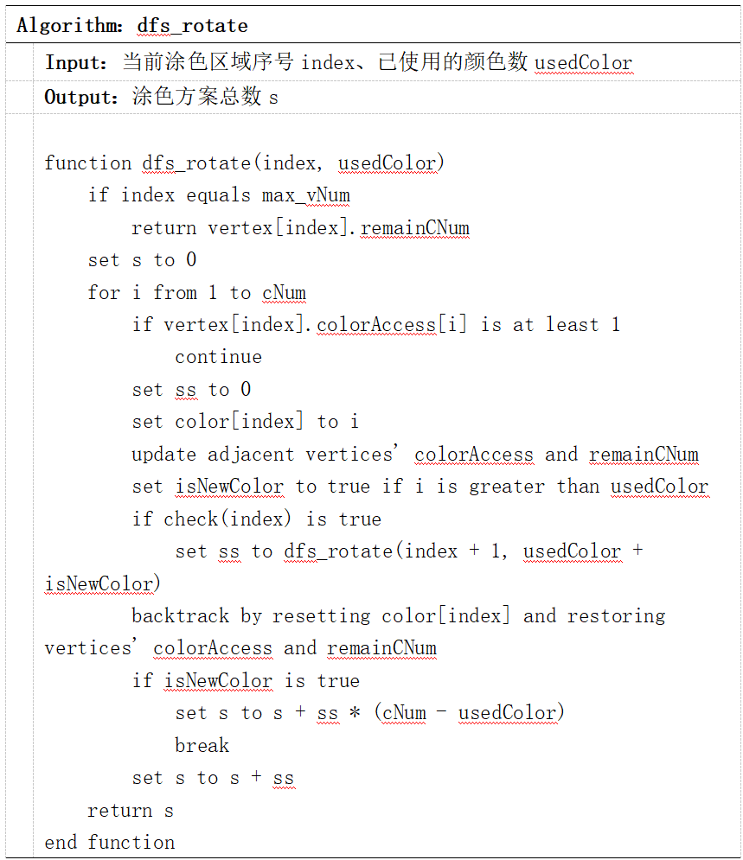
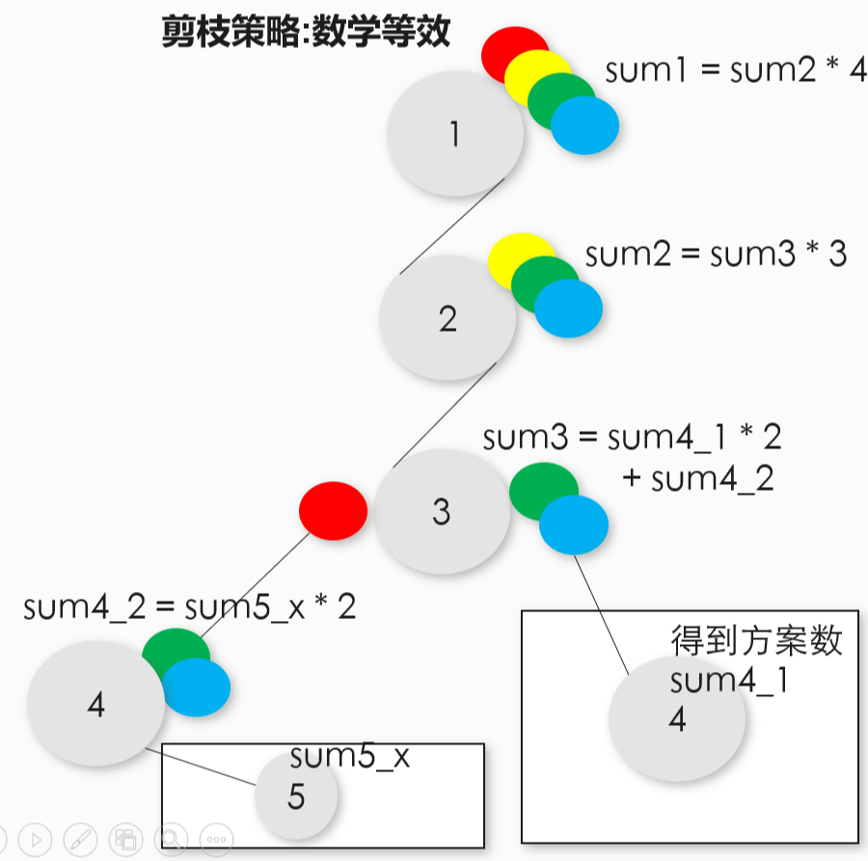
算法优化五：颜色轮换
前提
关键剪枝
Notes:
这部分我将以深入分析几种常见排序算法的原理，包括冒泡排序、选择排序和插入排序。首先，让我们来看一下冒泡排序的工作原理。冒泡排序通过不断地比较相邻的元素并进行适当的元素交换，将数列中的最大（或最小）值逐步“冒泡”到数列的末端。这种排序方法虽然直观简单，但效率相对较低，尤其是在处理大规模数据时。接着，我们来解析一下选择排序算法。在执行选择排序时，我们会从待排序部分的第一个元素开始，遍历整个未排序部分，每次从未排序部分中选出最小（或最大）的元素，然后将该元素放到已排序序列的末尾。这个过程会持续进行，直到所有的元素都已经被正确地排序到他们应该在的位置上。最后，我们来剖析一下插入排序的过程。插入排序的工作方式是从第二个元素开始，将当前元素与前面的元素进行比较，找到合适的位置并插入，从而实现有序排列。尽管插入排序在某些特定情况下可以表现得非常高效，但其总体性能通常不如其他更先进的算法。这些就是我们今天要讨论的三种基础的、广泛使用的排序算法：冒泡排序、选择排序和插入排序。在接下来的部分，我们将深入研究这些算法的具体实现和应用。

Slide 19
04
填涂附件中的地图
Notes:
在今天的分享中，我们将深入探讨TopK问题，首先介绍解决思路和分析。在解决问题之前，我们需要进行前置准备，检验算法的正确性。接着，我将向大家展示四种解决方案：第一种、第二种、第三种和第四种。让我们一起探索这个问题的解决方法吧。

Slide 20
只找一解 VS 找1e6个解
（注：第一个地图找3840个解）
颜色轮换对于求解地图填色的方案总数的优化效果十分显著！
Notes:
这部分我将以深入分析几种常见排序算法的原理，包括冒泡排序、选择排序和插入排序。首先，让我们来看一下冒泡排序的工作原理。冒泡排序通过不断地比较相邻的元素并进行适当的元素交换，将数列中的最大（或最小）值逐步“冒泡”到数列的末端。这种排序方法虽然直观简单，但效率相对较低，尤其是在处理大规模数据时。接着，我们来解析一下选择排序算法。在执行选择排序时，我们会从待排序部分的第一个元素开始，遍历整个未排序部分，每次从未排序部分中选出最小（或最大）的元素，然后将该元素放到已排序序列的末尾。这个过程会持续进行，直到所有的元素都已经被正确地排序到他们应该在的位置上。最后，我们来剖析一下插入排序的过程。插入排序的工作方式是从第二个元素开始，将当前元素与前面的元素进行比较，找到合适的位置并插入，从而实现有序排列。尽管插入排序在某些特定情况下可以表现得非常高效，但其总体性能通常不如其他更先进的算法。这些就是我们今天要讨论的三种基础的、广泛使用的排序算法：冒泡排序、选择排序和插入排序。在接下来的部分，我们将深入研究这些算法的具体实现和应用。

Slide 21
05
探究算法效率与图规模的关系
Notes:
在今天的分享中，我们将深入探讨TopK问题，首先介绍解决思路和分析。在解决问题之前，我们需要进行前置准备，检验算法的正确性。接着，我将向大家展示四种解决方案：第一种、第二种、第三种和第四种。让我们一起探索这个问题的解决方法吧。

Slide 22
固定顶点数，改变边数
固定顶点数为30
边数范围为 [ 30 , 120 ]
>
>
Notes:
这部分我将以深入分析几种常见排序算法的原理，包括冒泡排序、选择排序和插入排序。首先，让我们来看一下冒泡排序的工作原理。冒泡排序通过不断地比较相邻的元素并进行适当的元素交换，将数列中的最大（或最小）值逐步“冒泡”到数列的末端。这种排序方法虽然直观简单，但效率相对较低，尤其是在处理大规模数据时。接着，我们来解析一下选择排序算法。在执行选择排序时，我们会从待排序部分的第一个元素开始，遍历整个未排序部分，每次从未排序部分中选出最小（或最大）的元素，然后将该元素放到已排序序列的末尾。这个过程会持续进行，直到所有的元素都已经被正确地排序到他们应该在的位置上。最后，我们来剖析一下插入排序的过程。插入排序的工作方式是从第二个元素开始，将当前元素与前面的元素进行比较，找到合适的位置并插入，从而实现有序排列。尽管插入排序在某些特定情况下可以表现得非常高效，但其总体性能通常不如其他更先进的算法。这些就是我们今天要讨论的三种基础的、广泛使用的排序算法：冒泡排序、选择排序和插入排序。在接下来的部分，我们将深入研究这些算法的具体实现和应用。

Slide 23
固定边数，改变顶点数
固定边数为1000
顶点数范围为 [ 150 , 350 ]
Notes:
这部分我将以深入分析几种常见排序算法的原理，包括冒泡排序、选择排序和插入排序。首先，让我们来看一下冒泡排序的工作原理。冒泡排序通过不断地比较相邻的元素并进行适当的元素交换，将数列中的最大（或最小）值逐步“冒泡”到数列的末端。这种排序方法虽然直观简单，但效率相对较低，尤其是在处理大规模数据时。接着，我们来解析一下选择排序算法。在执行选择排序时，我们会从待排序部分的第一个元素开始，遍历整个未排序部分，每次从未排序部分中选出最小（或最大）的元素，然后将该元素放到已排序序列的末尾。这个过程会持续进行，直到所有的元素都已经被正确地排序到他们应该在的位置上。最后，我们来剖析一下插入排序的过程。插入排序的工作方式是从第二个元素开始，将当前元素与前面的元素进行比较，找到合适的位置并插入，从而实现有序排列。尽管插入排序在某些特定情况下可以表现得非常高效，但其总体性能通常不如其他更先进的算法。这些就是我们今天要讨论的三种基础的、广泛使用的排序算法：冒泡排序、选择排序和插入排序。在接下来的部分，我们将深入研究这些算法的具体实现和应用。

Slide 24
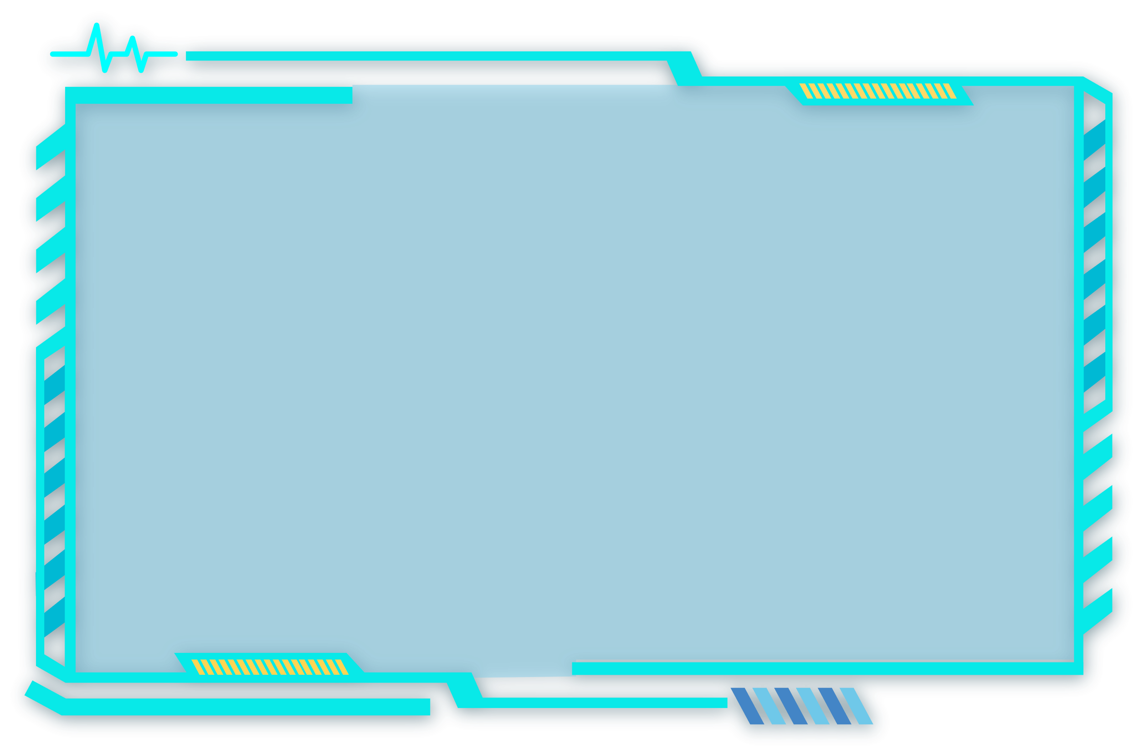
关系分析
顶点数：边数 越大，地图的涂色总方案数越大
边稀疏图的解空间较大
边稠密图的解空间较小
CYBER PUNK
顶点数：边数 越大，求解相同个数的解集的时间越长
Notes:
这部分我将以深入分析几种常见排序算法的原理，包括冒泡排序、选择排序和插入排序。首先，让我们来看一下冒泡排序的工作原理。冒泡排序通过不断地比较相邻的元素并进行适当的元素交换，将数列中的最大（或最小）值逐步“冒泡”到数列的末端。这种排序方法虽然直观简单，但效率相对较低，尤其是在处理大规模数据时。接着，我们来解析一下选择排序算法。在执行选择排序时，我们会从待排序部分的第一个元素开始，遍历整个未排序部分，每次从未排序部分中选出最小（或最大）的元素，然后将该元素放到已排序序列的末尾。这个过程会持续进行，直到所有的元素都已经被正确地排序到他们应该在的位置上。最后，我们来剖析一下插入排序的过程。插入排序的工作方式是从第二个元素开始，将当前元素与前面的元素进行比较，找到合适的位置并插入，从而实现有序排列。尽管插入排序在某些特定情况下可以表现得非常高效，但其总体性能通常不如其他更先进的算法。这些就是我们今天要讨论的三种基础的、广泛使用的排序算法：冒泡排序、选择排序和插入排序。在接下来的部分，我们将深入研究这些算法的具体实现和应用。

Slide 25
06
实验总结
Notes:
在今天的分享中，我们将深入探讨TopK问题，首先介绍解决思路和分析。在解决问题之前，我们需要进行前置准备，检验算法的正确性。接着，我将向大家展示四种解决方案：第一种、第二种、第三种和第四种。让我们一起探索这个问题的解决方法吧。

Slide 26
实验总结
1. 关于dfs
回溯法的时间复杂度为O(n^{m})，
不适用于解决大规模问题。
3. 关于算法的优化
考虑多种优化方案组合。
通过 消融实验 探究组合方案的优化效果，从而得出最佳方案。
2. 关于dfs的优化
一是优化搜索顺序，使得递归搜索树的深度减小或者能更快找到解；
二是进行剪枝，提前回溯不可能的分支；
三是利用对称性（记忆化搜索思想），删除重复路径。
4. 关于地图填色问题
颜色轮换的优化效果最为显著！
（m！的理论优化效果）
边稀疏图的解空间较大，涂色耗时较长；边稠密图的解空间较小，涂色耗时较短。
Notes:
这部分我将以深入分析几种常见排序算法的原理，包括冒泡排序、选择排序和插入排序。首先，让我们来看一下冒泡排序的工作原理。冒泡排序通过不断地比较相邻的元素并进行适当的元素交换，将数列中的最大（或最小）值逐步“冒泡”到数列的末端。这种排序方法虽然直观简单，但效率相对较低，尤其是在处理大规模数据时。接着，我们来解析一下选择排序算法。在执行选择排序时，我们会从待排序部分的第一个元素开始，遍历整个未排序部分，每次从未排序部分中选出最小（或最大）的元素，然后将该元素放到已排序序列的末尾。这个过程会持续进行，直到所有的元素都已经被正确地排序到他们应该在的位置上。最后，我们来剖析一下插入排序的过程。插入排序的工作方式是从第二个元素开始，将当前元素与前面的元素进行比较，找到合适的位置并插入，从而实现有序排列。尽管插入排序在某些特定情况下可以表现得非常高效，但其总体性能通常不如其他更先进的算法。这些就是我们今天要讨论的三种基础的、广泛使用的排序算法：冒泡排序、选择排序和插入排序。在接下来的部分，我们将深入研究这些算法的具体实现和应用。

Slide 27
感 谢 观 看
计算机与软件学院2022级国际班
指导老师：刘刚 分享人：吴嘉楷
Notes:
在本次的演讲中，我们首先探讨了算法排序的前置工作，深入分析了五大经典排序算法，接着我们研究了TopK问题并寻找有效的解决策略。通过实验验证，我们得出了有价值的结论。感谢大家的参与，让我们共同进步、追求卓越！

